Slide 1

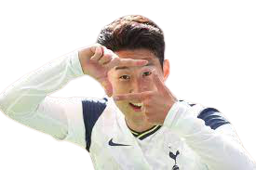
김태헌 장연식 곽동욱 송민아 곽원일
2022 발롱도르 손흥민
4조 / 슈팅게임 만들기

Slide 2

JAVA 212_Deep Running A
THE PURPOSE OF DEVELOMENT
마케팅 대행업체에서 근무하는 개발자에게 빙그레에서 외주가 들어온 상황
- 손흥민 팬게임을 가장한 빙그레 바이럴 마케팅-
중점사항
1. 어떻게 하면 티 나지 않게 빙그레의 제품을 각인시킬 수 있겠는가?
2. 축구나 손흥민을 좋아하는 팬들이 게임을 했을 때 재미가 있겠는가?
3. 축구나 손흥민에 관심이 없는 사람들도 게임을 즐길 수 있는가?
4. 빙그레의 이미지에 타격이 가지 않게 패러디의 선을 지켰는가?

Slide 3
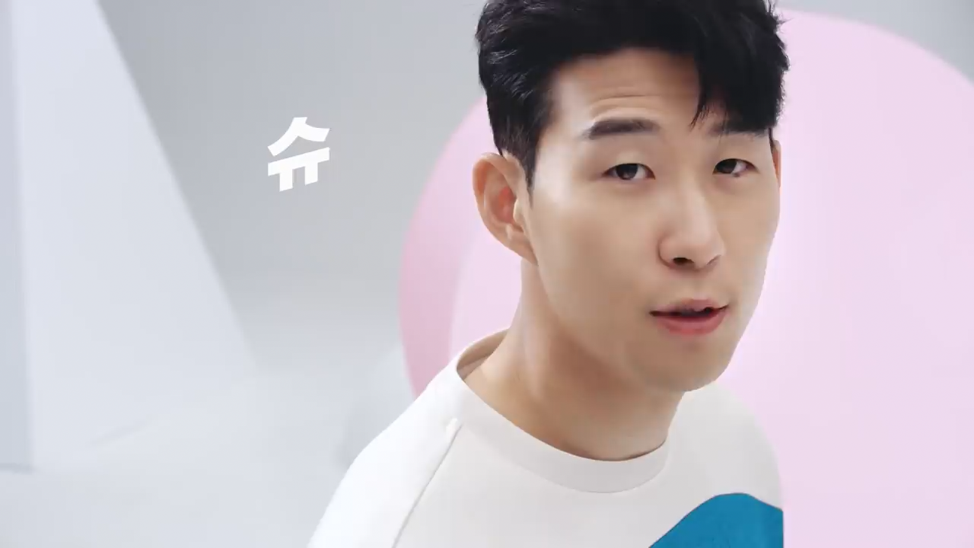
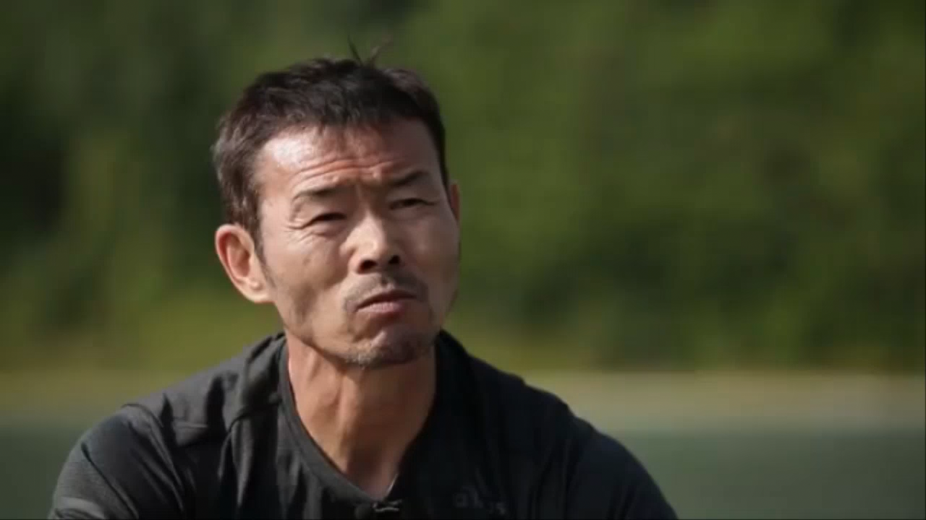
JAVA 212_Deep Running A
PARODY
손흥민 슈퍼콘 광고(빙그레)
축구스타 손흥민이 아이스크림을 들고 춤을 추는 데서 오는 재미와 중독성 있는 노래로 해외에서도 패러디화되기 시작
손웅정(손흥민 아버지) 인터뷰 내용:
(우리 아들) “절대 월드클래스 아닙니다”
이후 영상을 편집해 손흥민이 월드클래스가 맞다고
인정 하는 것처럼 영상을 만들어 패러디화되기 시작

Slide 4
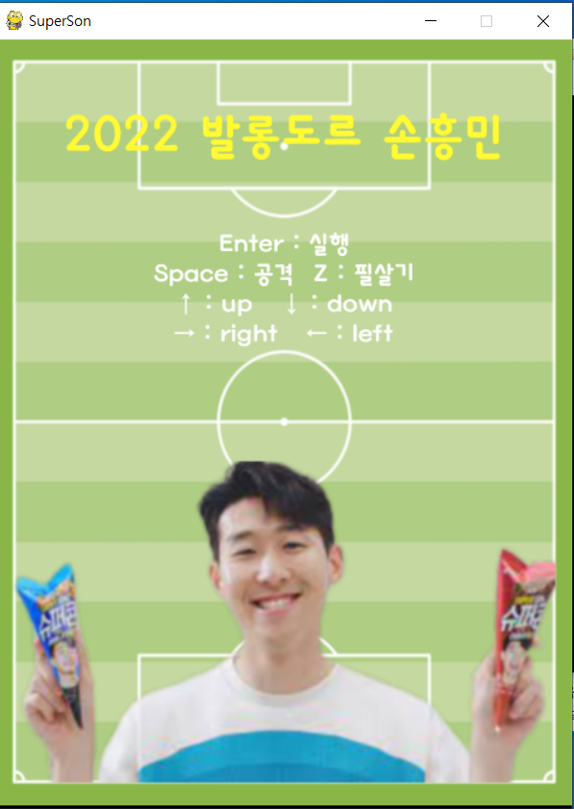
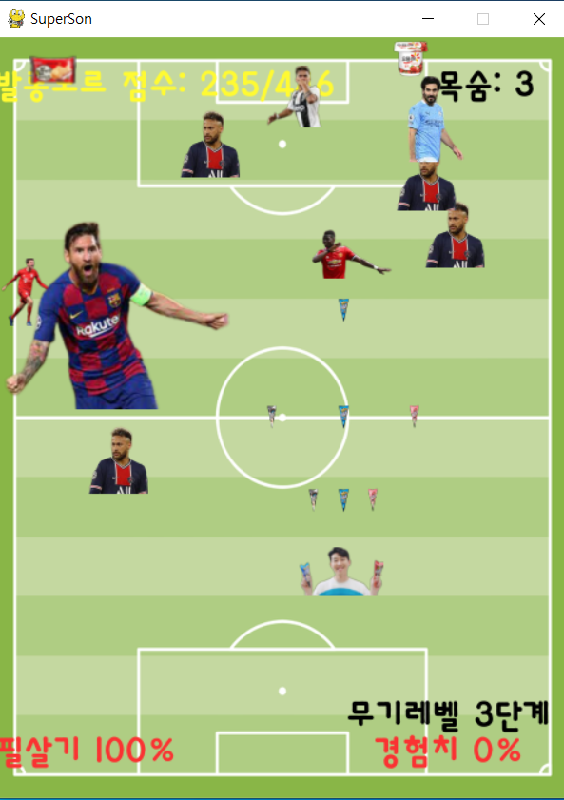
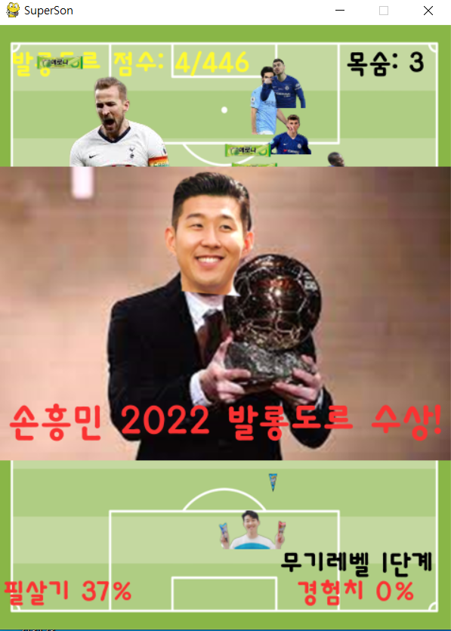
JAVA 212_Deep Running A
GAME STORY
손흥민이 아버지에게 월드클래스로 인정받기 위해 세계적인 축구스타들을 처치해 점수를 얻어 발롱도르를 받기 위한 모험이야기
대기화면
플레이화면
엔딩화면

Slide 5





JAVA 212_Deep Running A
DEVELOPMENT TOOL & REFERENCE
Python 3.9.6
VSCode
SUANLAB
파이썬으로 슈팅게임만들기
SUANLAB
파이썬으로 슈팅게임만들기2

Slide 6






























JAVA 212_Deep Running A
IDEA & FUNCTION & CODE
일반몬스터
class Rock(pygame.sprite.Sprite):
def __init__(self,xpos,ypos,speed):
super(Rock,self).__init__()
rock_images = ("rock01.png", "rock02.png","rock03.png", "rock04.png","rock05.png",\
"rock06.png", "rock07.png","rock08.png", "rock09.png","rock10.png",\
"rock11.png", "rock12.png","rock13.png", "rock14.png","rock15.png",\
"rock16.png", "rock17.png","rock18.png", "rock19.png","rock20.png",\
"rock21.png", "rock22.png","rock23.png", "rock24.png","rock25.png",\
"rock26.png", "rock27.png","rock28.png", "rock29.png","rock30.png")
self.image = pygame.image.load(random.choice(rock_images))
self.rect =self.image.get_rect()
self.rect.x = xpos
self.rect.y = ypos
self.speed = speed
def update(self):
self.rect.y += self.speed
def out_of_screen(self):
if self.rect.y > WINDOW_HEIGHT :
return True
occur_prob = 20 , occur_of_rocks = 1 + int(shot_count/300) #점수가오를떄마다 높아지게
if random.randint(1, occur_prob) ==1:
for i in range(occur_of_rocks):
speed = random.randint(min_rock_speed,max_rock_speed)
rock = Rock(random.randint(0,WINDOW_WIDTH -100),0,speed)
rocks.add(rock)

Slide 7
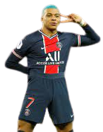


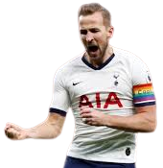
JAVA 212_Deep Running A
IDEA & FUNCTION & CODE
중간몬스터
for missile in missiles:
rock2 = missile.collide(rocks2)
if rock2:
missile.kill()
rock2_count -= 1
if rock2_count%5 == 0 :
missile.kill()
rock2.kill()
occur_explosion(screen,rock2.rect.x, rock2.rect.y)
shot_count += 2
5번 피격해야 제거가능
일반몬스터 X의 길이는 50으로 통일
중간몬스터 X의 길이는146~200
일반몬스터 점수는 1점, 중간몬스터 2점

Slide 8
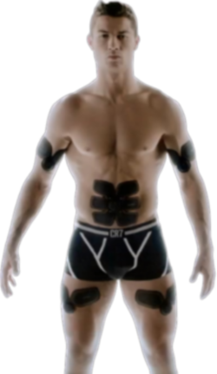
JAVA 212_Deep Running A
IDEA & FUNCTION & CODE
보스몬스터
if 100<= shot_count<=101 or 200<= shot_count<=201 or 300<= shot_count<=301 or 400<= shot_count<=401 :
if one_time==True:
one_time=False
speed = 0.2
rock4 = Rock4((120),-300,speed)
rocks4.add(rock4)
for rock4 in rocks4:
if rock4.out_of_screen():
rock4.kill()
explosion_sound3.play()
one_time=True
100점,200점,300점,400점때 한가운데 출몰
50번 피격해야 제거가능, X길이 250, 10점
Speed 0.2, 중간부터는 내려오지 않음
보스몬스터(호날두)를 죽이면 호날두의
특유 세레모니인 호우! 소리가 재생

Slide 9
JAVA 212_Deep Running A
IDEA & FUNCTION & CODE
무기 경험치
for rock3 in rocks3:
rock3 = fighter.collide(rocks3)
if rock3 :
rock3.kill()
explosion_sound4.play()
shot_count += 1
if weapon_upgrade <20:
weapon_upgrade += 1
draw_text("경험치 {}%".format((weapon_upgrade*10)%100), default_font, screen,380,600,RED)
1개를 먹을 때 마다 무기경험치 10%, 1점
먹는 소리 재생
무기단계는 3단계까지, 미사일강화
미사일을 맞아도 없어지지 않음

Slide 10
JAVA 212_Deep Running A
IDEA & FUNCTION & CODE
미사일1,2,3
class Missile3(Missile): def __init__(self,xpos,ypos,speed):
super(Missile,self).__init__()
self.image = pygame.image.load("missile3.png")
self.rect = self.image.get_rect()
self.rect.x = xpos
self.rect.y = ypos
self.speed = speed
self.sound = pygame.mixer.Sound("missile.wav")
def update(self):
self.rect.y -= self.speed
self.rect.x += self.speed /2
if self.rect.y + self.rect.height <0:
self.kill()
몬스터와 피격할시 사라짐
무기업그레이드시 소리재생(영탁,유산슬버전)
2단계 무기는 2시방향으로 발사
3단계 무기는 10시방향으로 발사

Slide 11

JAVA 212_Deep Running A
IDEA & FUNCTION & CODE
필살기
elif event.key == ord('z'):
if special_gaze == 1000:
missile2 = Missile2(fighter.rect.centerx, fighter.rect.y, 3)
missile2.launch()
explosion_sound2 = pygame.mixer.Sound(explosion_sounds2)
explosion_sound2.play()
missiles2.add(missile2)
special_gaze -= 1000
크기는 일반미사일의 10배, 속도는 약 1/3
몬스터와 피격해도 사라지지 않고 올라감
필살게이지 100%가 차야 발사가능
필살기 발사 시 소리재생(슈퍼손슈퍼콘)
제일 맛있는 초코맛으로

Slide 12


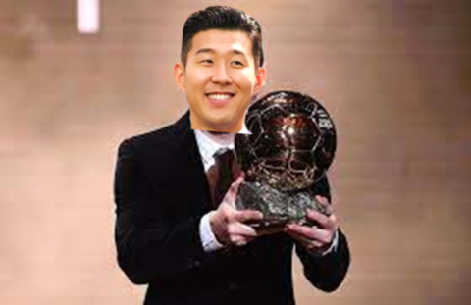
JAVA 212_Deep Running A
IDEA & FUNCTION & CODE
부가적인 resources
플레이시간은 평균 1분 40초
필살기, 무기경험치, 몬스터 양이나 속도로 난이도조절 가능
현재난이도 : 20,30대 평균남녀가 10번안에 깰수있는정도
모든 음성은 그 비중에 맞게 음향조절완료, 피격음향뻄
Fighter(전투기)는 슈퍼콘을 들고있는 손흥민
몬스터가 죽을시 발롱도르 이미지가 순간보임
목숨은 3, 몬스터가 밑으로 나가면 목숨-1, 0될시 게임끝
446점 밑에서 끝나면 손웅정씨의 “절대 월드클래스 아닙니다” 음성재생 후 대기화면
엔딩은 발롱도르를 들고 있는 손흥민(합성) + 손웅정씨의
“절대 월드클래스입니다”음성재생(합성)
폰트는 백제체, 배경음악은 챔피언스리그공식음악

Slide 13
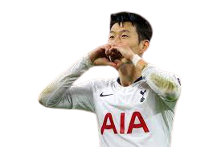
김태헌 장연식 곽동욱 송민아 곽원일
THANK YOU !
시연설명 시작하겠습니다
4조 / 슈팅게임 만들기

